Slide 1



Ho Tan Dat
MindX – JSI06

Slide 2



01
HEADER

Slide 3

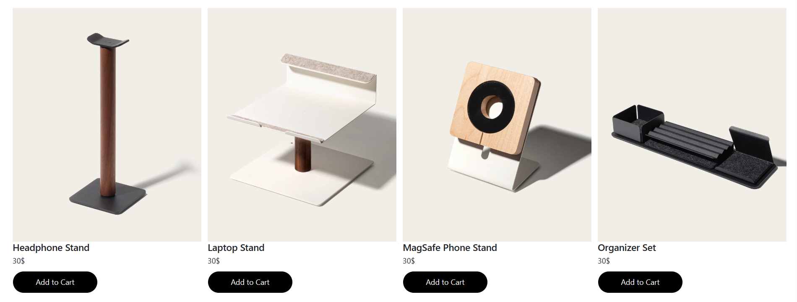
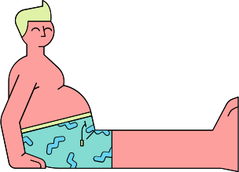
BODY

Slide 4
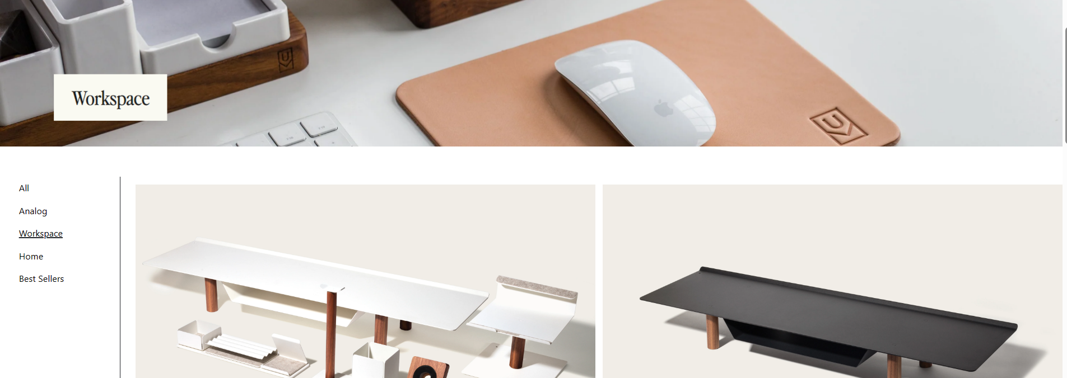
TÙY CHỌN KHÁC

Slide 5
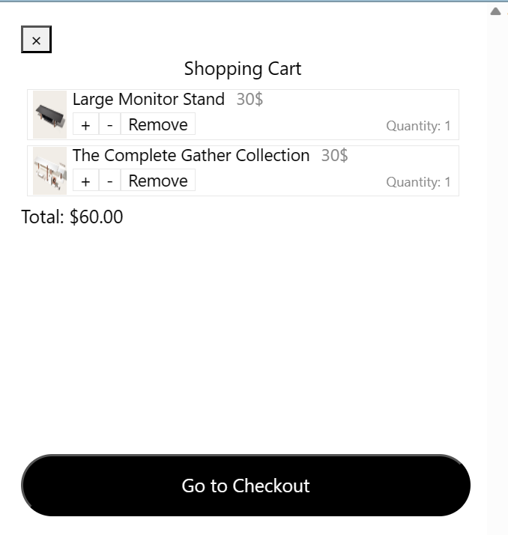
CART

Slide 6


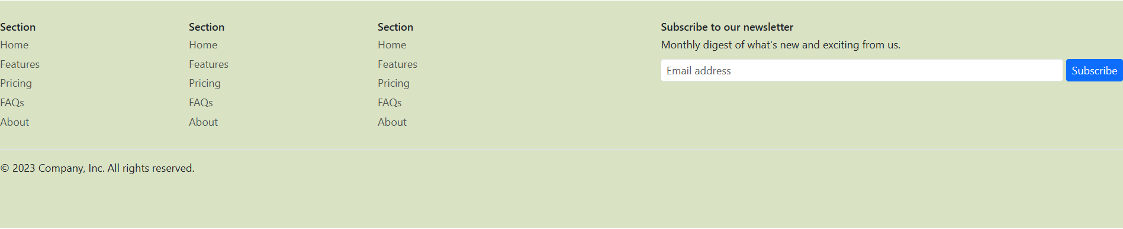


FOOTER

